Slide 1
WEB HỌC TRỰC TUYẾN

Slide 2
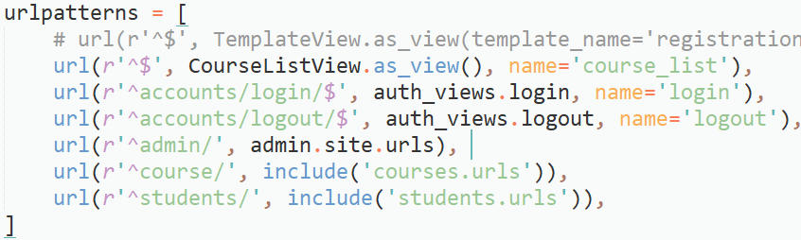
urls.py (setting)

Slide 3
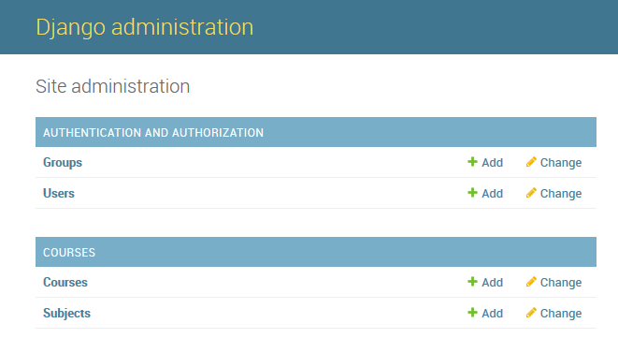
ADMIN
http://localhost:8000/admin/

Slide 4
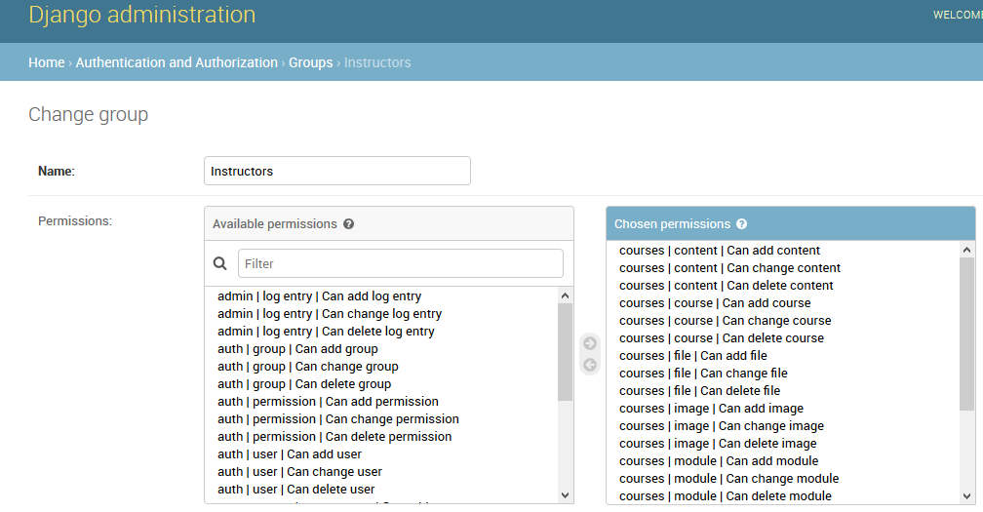
ADMIN

